Slide 1
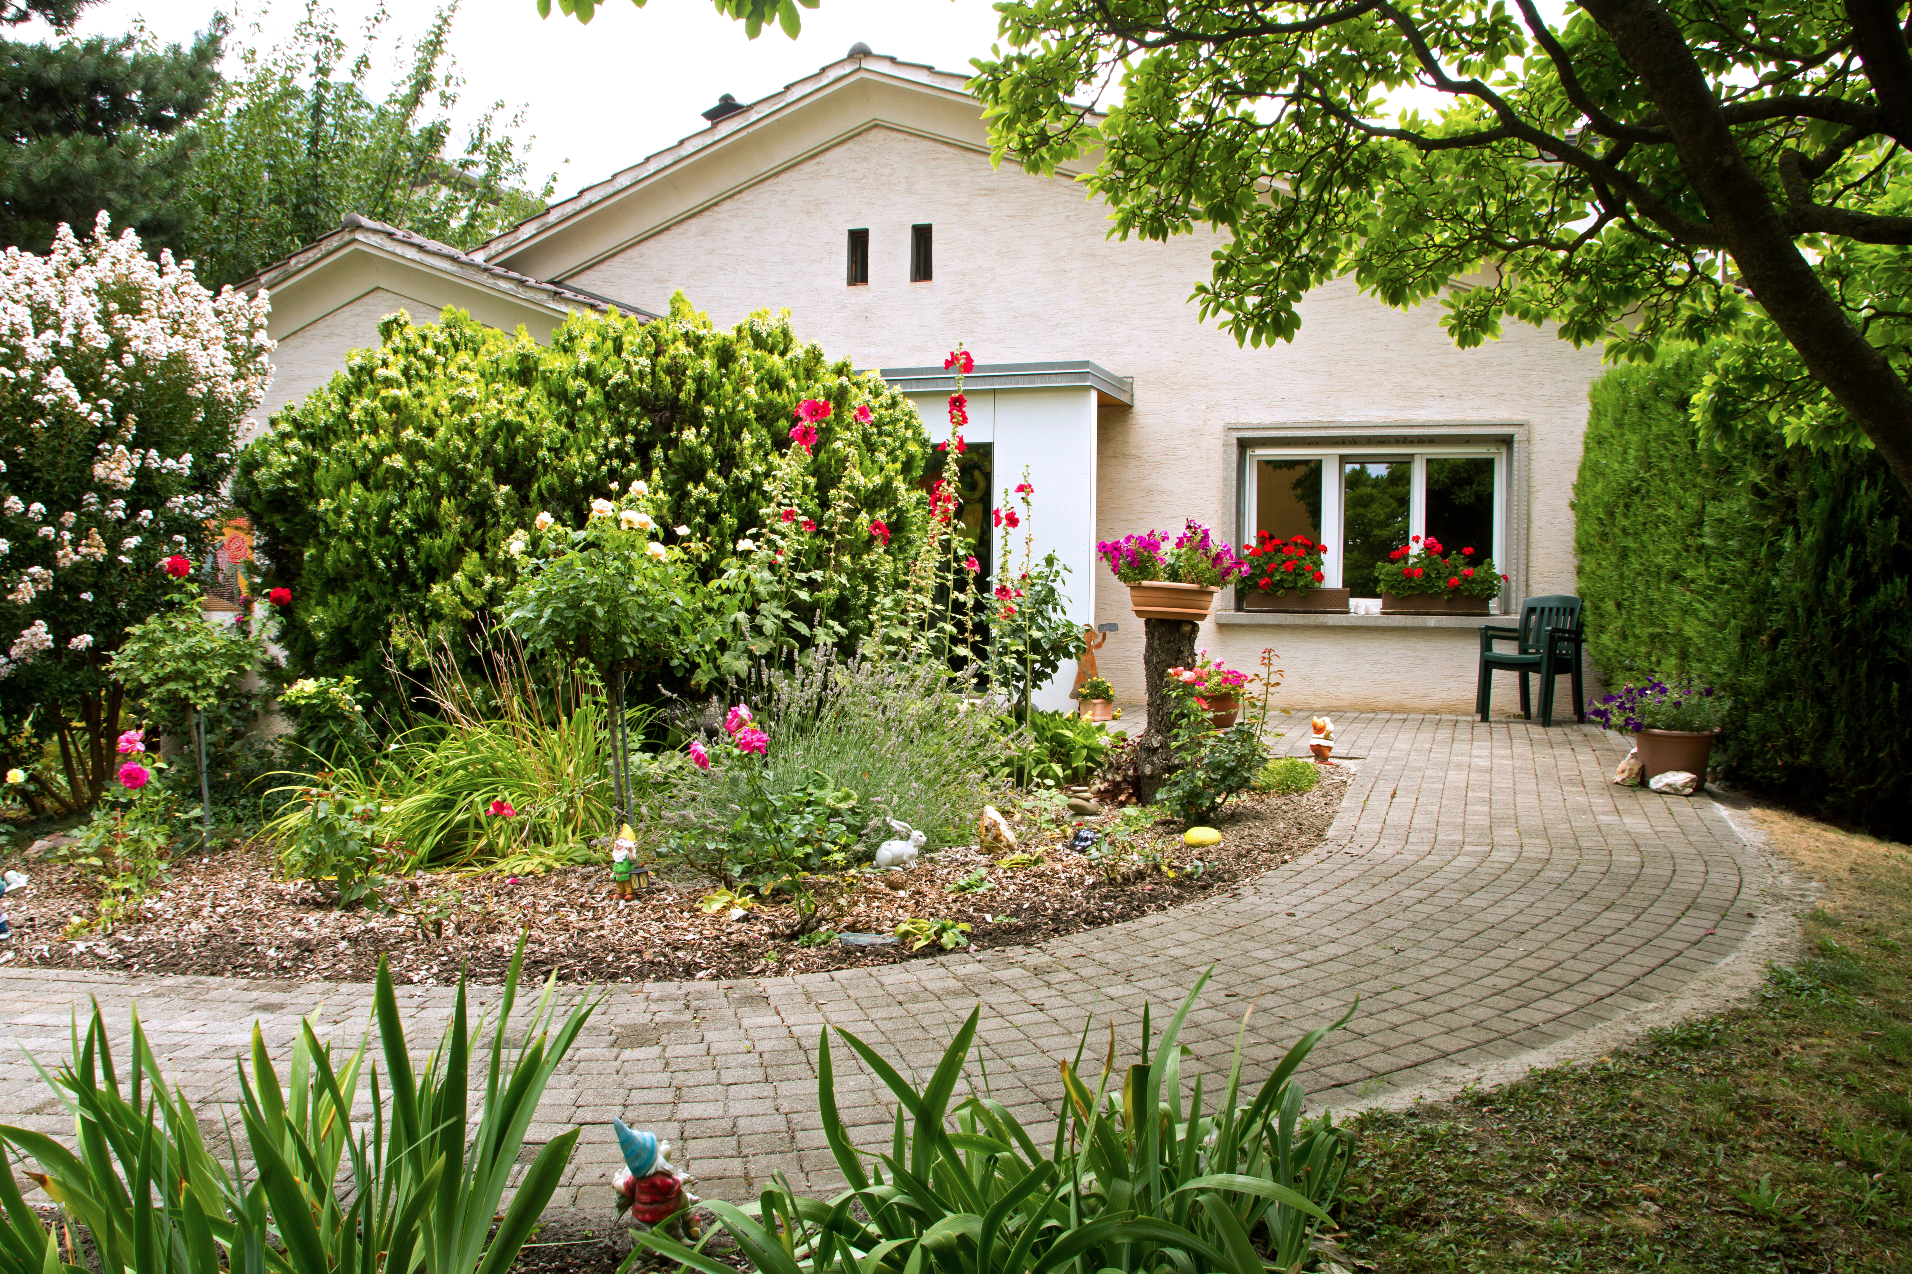

Assemblée Générale
12 septembre 2022
Exercice 2021
Structure de soins de jour les Acacias – Martigny
Spécialisée dans l’accompagnement des personnes atteintes de troubles neurocognitifs de type Alzheimer

Slide 2
Message du Président
X. Moret débute son discours comme suit : « Toutes et tous, nous avons appris à vivre avec le COVID qui, fort heureusement n’est plus aussi dangereux qu’il fut une longue période. Toutefois, nous devons rester vigilants. Les personnes âgées et celles à risque doivent envisager de se faire administrer une quatrième dose de vaccin afin d’éviter des complications. Les autres, n’oublions surtout pas les gestes simples et un comportement adéquat pour protéger les plus vulnérables.
Pour ce qui est du fonctionnement de notre structure d’accueil, il est redevenu presque normal pour le grand bien de nos hôtes et de leurs proches. Notre directrice, Catherine Poidevin, se fera un plaisir de vous donner plus en détails la situation réelle du fonctionnement des Acacias, à l’aide de quelques chiffres.
Avant de lui passer la parole, rapidement je voudrai juste revenir sur quelques évènements forts qui ont marqué l’année en cours.
Tout d’abord le projet phare 2021 et, compte tenu des circonstances qui n’a pu être joué qu’en 2022, projet qui entrait dans le cadre des festivités du 20ème anniversaire des Acacias :
Le père, de Florian Zeller
Mise en scène par Léonard Arlettaz, cette magnifique pièce de théâtre interprétée par des comédiens amateurs de la région et quelques intervenantes des Acacias aura su atteindre la sensibilité et répondre aux questionnements des quelques 1'000 personnes qui ont pris part aux trois représentations successives les 22, 23 et 24 avril derniers.

Slide 3

Travaux de rénovation (en mai 2022)
A ma demande, Monsieur Gianadda a pris en charge la totalité de la pose d’une main courante extérieure devenue nécessaire, le remplacement des pavés de la rampe pour personnes à mobilité réduite ainsi que la rénovation complète du parquet intérieur.
Mobilier intérieur
La pandémie aura eu raison des fauteuils en tissus de nos hôtes et d’autres en similicuir à motorisation électrique nous ont été offerts par la Fondation Annette & Léonard Gianadda.
Aussi, je remercie Monsieur Léonard Gianadda qui, au travers de la Fondation Annette & Léonard Gianadda, de la Fondation Léonard Gianadda Mécénat et personnellement par sa très grande générosité met à disposition la Villa des Acacias, véritable cœur de la structure et son précieux soutien lorsque nous en avons réellement besoin.
J’adresse aussi un grand MERCI à la Commune de Martigny, représentée ce soir par Madame Sandra MOULIN municipale et Thierry PETOUD pour leur soutien depuis le début de cette belle aventure. Un merci aussi à la pharmacie Lauber et Philippe Michellod pour la belle collaboration au niveau des transports appréciés de nos hôtes. MERCI à Madame la directrice Catherine Poidevin pour la conduite et la gestion efficace des Acacias. MERCI à vous toutes et tous, Mesdames et Messieurs, Chers Amis pour votre généreux soutien et pour votre présence ce soir.»

Slide 4
Message de la Directrice
« L’année 2021 a commencé dans la continuité de 2020, rythmée par les mesures liées à la pandémie. La Structure de soins de jour Les Acacias a toutefois poursuivi sa mission dans les soins et l’accompagnement de personnes touchées par des troubles cognitifs de type Alzheimer. Cela s’est réalisé dans un cadre plus sécure et serein grâce aux expériences et apprentissages acquis l’année précédente, mais également grâce à la précieuse confiance que nous ont accordée les familles ainsi qu’à l’engagement, la motivation et la capacité d’adaptation de l’équipe des Acacias.
De janvier à avril 2021, nous avons maintenu un accompagnement mixte alliant un accueil aux Acacias et des interventions à la journée et demi-journée au domicile des hôtes. Cette alternative a permis d’offrir une solution de répit aux proches aidants, à maintenir au mieux les facultés cognitives et l’autonomie de l’hôte, à anticiper les crises à la maison et éviter les hospitalisations non essentielles. Cette année encore, les interventions à domicile ont été accueillies par les familles et les hôtes avec soulagement.
Dès le mois de mai, c’est avec optimisme et enthousiasme que l’équipe des Acacias a pu concentrer à nouveau ses activités au sein de la Structure de soins de jour. Grâce à la levée progressive des mesures sanitaires et avec prudence, nous avons pu augmenter la capacité d’accueil à 10 hôtes par jour. La liste d’attente s’élevait alors à 40 personnes, dont certaines demandes dataient de plus d’1 année. L’accueil de nouvelles personnes ne s’est néanmoins pas faite sans difficultés. Effectivement, au fil des appels, les familles annonçaient le décès ou le placement en EMS de leur proche. Cela en dit long sur l’impact de la pandémie et l’évolution défavorable de la maladie d’Alzheimer.

Slide 5
Les hôtes que nous avons donc accueillis aux Acacias présentaient une situation bien plus complexe que lors des nouvelles entrées avant la pandémie : perte d’autonomie importante, épuisement du proche aidant, situation de crise à la limite d’un maintien à domicile. Le personnel des Acacias a dû, de fait, porter une attention particulière à ces nouveaux hôtes et à leur famille qui, très vite, ont demandé à augmenter le nombre de journées d’accueil aux Acacias.
Des défis, nous en avons et nous devrons encore y faire face ces prochaines années. Il s’agit des conséquences liées notamment à la crise sanitaire et au vieillissement de la population. Néanmoins, ces défis nous poussent à développer et améliorer encore notre mission de soins et d’accompagnement.
En automne 2021, certains membres du comité et la direction sont allés rencontrer M. Victor Fournier, chef du service de la santé publique, dans le but de signaler des difficultés rencontrées aux Acacias depuis plusieurs années : le manque de places d’accueil disponibles pour les personnes atteintes de troubles cognitifs et la difficulté à répondre aux besoins spécifiques des personnes touchées précocement dans leur santé. Nous avons été entendus par le SSP. Il tiendra compte de ces constats dans la nouvelle planification des soins de longue durée.
Je désire terminer mes propos par des remerciements chaleureux et reconnaissants aux hôtes des Acacias et à leur famille pour leur confiance, à toute l’équipe des Acacias pour leur engagement, leur investissement et leur créativité, à nos bénévoles pour leur précieuse aide, à nos partenaires pour la bonne collaboration, à nos fidèles donateurs pour leur générosité ainsi qu’aux membres du comité des Acacias pour leur implication année après année.

Slide 6
J’ajoute encore un grand merci à la Ville de Martigny pour son soutien, à M. Léonard Gianadda, fidèle donateur, qui, en 2021, a permis la remise en état de la rampe d’accès et la pose d’une main courante de sécurité. Un merci aussi à la Fondation Léon et Sylvie Mathey de nous avoir offert de nouvelles chaises et remplacé notre vieille imprimante.»

Slide 7
Rapport d’activité 2021
Poursuivons par un bref compte-rendu des activités des Acacias durant l’année écoulée.

Slide 8
Les Acacias en quelques chiffres
Capacité d’accueil adaptée aux normes liées à la pandémie (maximum 10 hôtes par jour)
2136.5 journées d’accueil
Taux d’occupation de 71.21% (capacité maximale de 12 hôtes /jour) mais de 85.46% pour 10 hôtes/jour
24 hôtes accueillis (12 femmes et 12 hommes)
11 hôtes de Martigny (992.5 journées) et 13 hôtes en hors-commune (1144 journées) => place limitée à 10 hôtes par jour + places disponibles dans les EMS de Martigny
7 admissions et 7 départs
Moyenne d’âge de 81.37 ans (de 70 à 92 ans)
63 interventions à domicile (24 journées et 39 demi-journées) de janvier à avril 2021, concernent 7 hôtes
183 journées d’absence dont 39 liées au Covid-19
Durée de séjour moyen de 996 jours (de 1 mois à plus de 5 ans), soit 2.80 années
Un délai d’attente de plus d’1 année (418 jours)
73 demandes d’accueil dont 33 annulations (45%). 20 sont liés à un placement en EMS et 9 liés dans un accueil dans une autre structure de soins de jour, 4 pour autre motif

Slide 9
Les Acacias en quelques chiffres
Difficulté d’intégrer de nouvelles personnes, surtout de Martigny:
Placement en EMS
Autre SSJ
Décès
Liste d’attente passée de 40 à 27 personnes

Slide 10
Les Acacias en quelques chiffres
2016 : + 958
2017 : + 251
2018 : + 233
2019 : + 239
2020 : - 983
2021: +430

Slide 11
Les Acacias en quelques chiffres
21% des absences liées au COVID-19

Slide 12
Les Acacias en quelques chiffres
Taux d’occupation:
85.46 % pour 10 hôtes/jour (capacité maximale COVID-19)
71.21 % pour 12 hôtes/jour (capacité maximale normale)

Slide 13
Les Acacias en quelques chiffres
Profil soignants:
1 infirmière en psychiatrie et clinicienne
2 infirmières en psycho-gériatrie
1 infirmière
1 ASSC
1 aide familiale
1 aide soignante
1 aide soignante et ASE
2 auxiliaires de santé
Etudiants en soins infirmiers

Slide 14
Comptes de l’exercice 2021

Slide 15
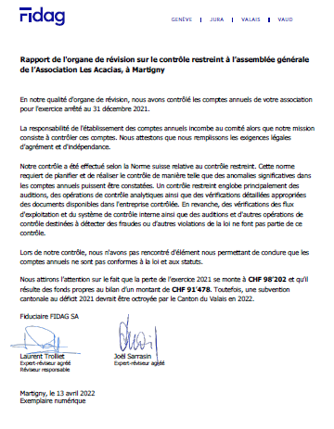
Comptes de l’exercice 2021

Slide 16
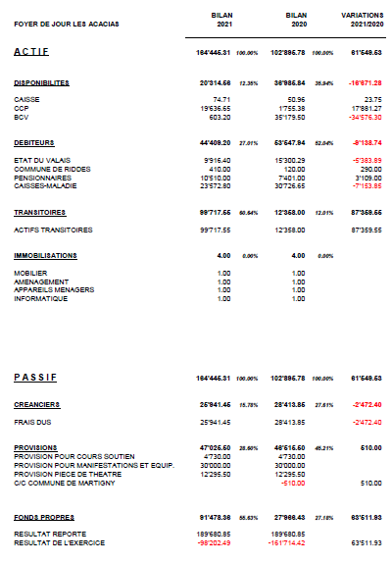
Notes:
Prendre le temps => Identifier le SCPD, trouver les facteurs favorisants (troubles somatiques, médication, soucis de l’hôte, attitude de l’entourage, contention,…), quand? Avec qui? Gravité?
Outils d’évaluation (inventaire d’agitation Cohen-Mansfield, échelle de Cornell,…)
=> Privilégier l’intervention à la médication! Actions qui ont un sens pour la personne, Approches (Montessori adapté, Validation, humaniste, réminiscence, …)

Slide 17
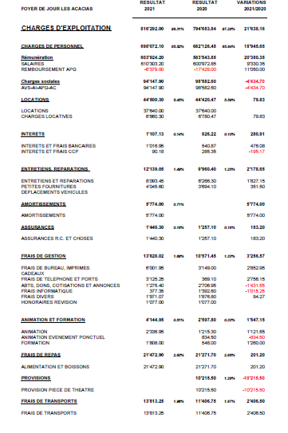

Slide 18
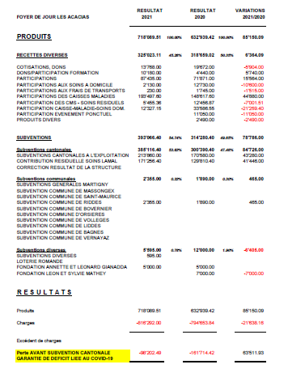

Slide 19
Admissions - démissions du comité
Comité actuel
M. Moret Xavier – président
M. Thierry Petoud – caissier communal
Mme Sandra Moulin – conseillère municipale, déléguée de la commune de Martigny
Dresse Hannelore Luy – médecin répondant
M. Bohnet Christian – membre
Mme Magliano Tiziana – membre, représente les proches aidants
Mme Volluz Françoise - membre

